Slide 1
Formation Utilisateurs- Logistique Module 01.02 Données référentielles

Slide 2
Objectifs de la formation
Description du processus métier
Description des objets SAP & Mode opératoire
Synthèse

Slide 3

Objectifs de la formation
Objectifs
Durée
Partager la terminologie SAP et maîtriser le verbatim propre à SAP
Connaître les données de base référentielles pour la Logistique
1 Heure
Public cible
Contenu de la formation
Magasinier Guinée
Coordinateur magasin
Rappel des données référentielles de la Logistique
Gérer les fiches articles pour les vues Logistiques
Créer une nomenclature
Afficher les cas d’emplois pour un composant
Pré-requis
Introduction à SAP

Slide 4

Agenda : 1h30
Horaire | Agenda Matinée
8h00 – 8h10 | Accueil / Introduction : 5 min Présentation du processus : 5 min
8h10 – 8h20 | Structure organisationnelle Présentation : 10 min
8h20 – 9h00 | Les vues logistiques des fiches articles Présentation : 20 min Exercice dirigé : 20 min
9h00 – 9h30 | Les nomenclatures Présentation : 10 min Exercice dirigé : 20 min

Slide 5
Objectifs de la formation
Description du processus métier
Description des objets SAP & Mode opératoire
Synthèse

Slide 6
Description du processus métier Les enjeux du processus
La gestion des données référentielles permet de :
Pour la Logistique :
Gérer les articles pour les opérations logistiques
Définir les nomenclatures pour les opérations de sous-traitance
Organiser des transports grâce aux itinéraires

Slide 7
Les données référentielles de la Logistique
Fiche article
Dans SAP, chaque fiche article est constituée de plusieurs vues.
Selon les besoins, certaines vues peuvent être ou ne pas être créées pour chaque article.
Il existe 4 vues logistiques dans la fiche article :
2 vues de données générales de stockage dans une division (niveau MM) qui permettent la gestion en stock
2 vues de gestion des emplacements magasin (niveau WM) qui permettent la gestion WM
Le type article définit les vues pouvant être créées sur un article.
Nomenclature
Dans SAP, des nomenclatures permettent d’associer à un article d’autres articles qui seront ces composants.
Lors d’opérations de sous-traitance, la commande du produit fini entraîne la mise à disposition des composants avec les quantités décrites dans la nomenclature pour leur consommation.

Slide 8

Description du processus métier Gestion des fiches articles pour les vues Logistique
Les vues logistiques des fiches articles permettent la gestion en stock de l’article et la gestion dans WM si nécessaire
Quand dois-je créer les vues logistiques des fiches articles?
Acheteurs / Magasinisers
Qui doit créer les vues logistique des fiches articles ?
On retrouve les données générales de stockage dans une division
On retrouve les indications de gestion par lots, par DLC, par n° de série
Les magasins et emplacements par défaut sont renseignés
Que trouve-t-on dans les vues logistiques d’une fiche article?

Slide 9

Description du processus métier
La gestion des vues des fiches articles s’inscrit dans le cadre de la création des données référentielles de base
Création fiche article
Création des vues logistiques de la fiche article
Modification des vues logistiques de la fiche article
Gestion des articles en stock

Slide 10
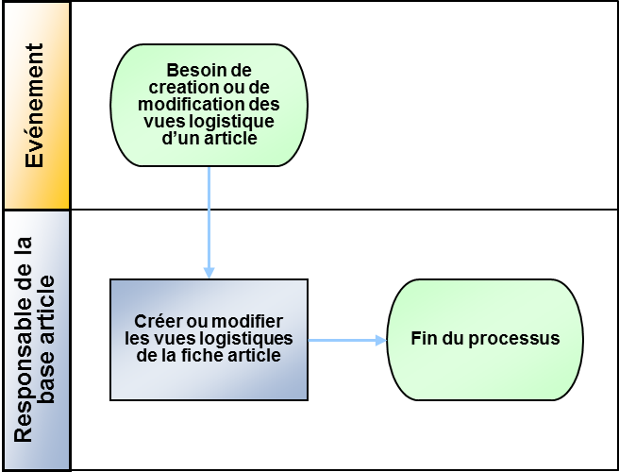
Le processus de création des vues logistiques pour la fiche article

Slide 11
Objectifs de la formation
Description du processus métier
Description des objets SAP & Mode opératoire
Synthèse

Slide 12
Mode opératoire Présentation du mode opératoire dans SAP
Modifier les vues logistiques d’une fiche article
MM02
Magasinier
Créer les vues logistiques d’une fiche article
MM01
Afficher les vues d’une fiche article
Magasinier
MM03
Magasinier
Légende
Action
Transaction SAP
Acteurs
Lien direct

Slide 13
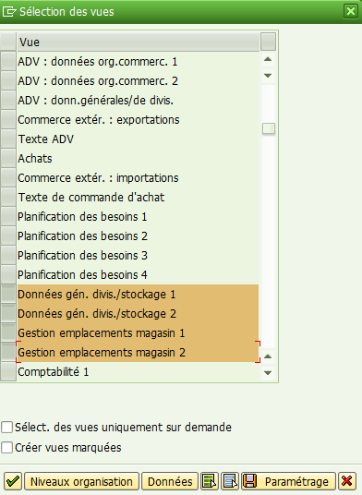
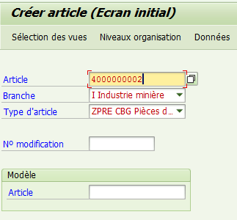
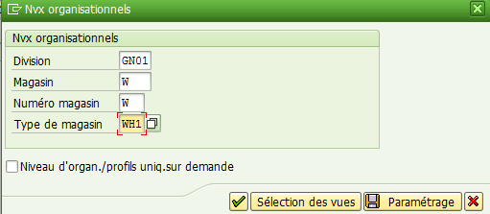
Mode opératoire MM01 - Créer les vues logistiques d’une fiche article– 1/3
1
Indiquer le code article pour lequel les vues logistiques sont à créer
Appuyer sur Entrer
Les champs « Branche » et « Type d’article » se remplissent
Cliquer sur Entrer
Sélectionner les 4 vues logistiques à créer
Appuyer sur « Suite »
Saisir les niveaux organisationnels : division, magasin, n° de magasin, type de magasin
Appuyer sur « Suite »
2
1
3
3
4
5
5
6
7
7
6
8
8

Slide 14
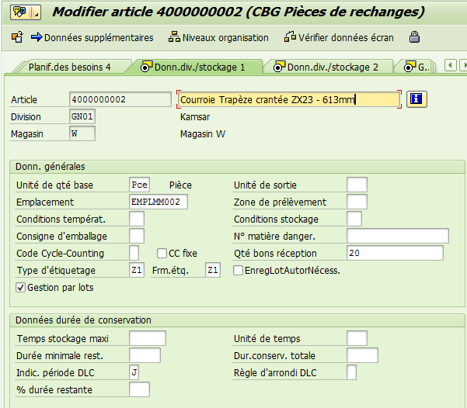
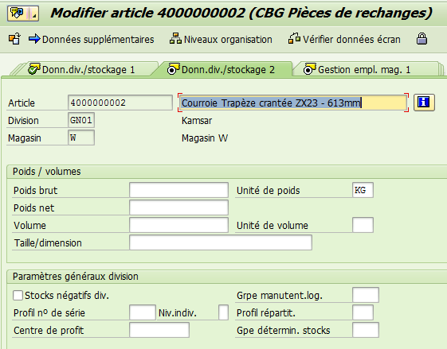

Mode opératoire MM01 - Créer les vues logistiques d’une fiche article– 2/3
1
Indiquer l’unité de quantité de base
Choisir un emplacement MM
Indiquer le type d’étiquetage Z1
Indiquer la forme d’étiquetage
Cocher la case si l’article doit être géré par lots
Indiquer la quantité de bons de réception (ex : 20 si toutes les 20 quantités reçues on imprime 1 étiquette)
Cliquer sur le prochain onglet pour créer la vue suivante
2
3
4
1
2
7
5
6
3
4
6
5
7

Slide 15
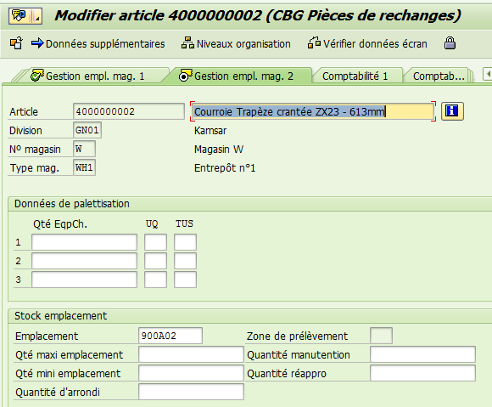
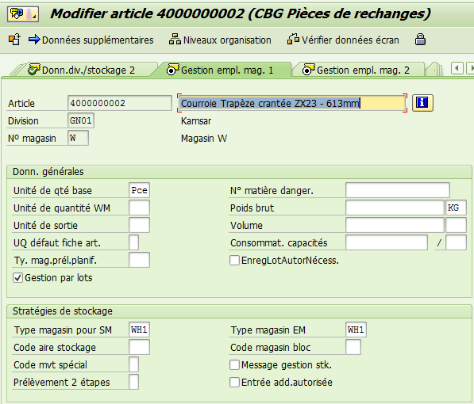
Mode opératoire MM01 - Créer les vues logistiques d’une fiche article– 3/3
1
Indiquer l’unité de quantité de base
Indiquer le type de magasin pour sortie de marchandise par défaut
Indiquer le type de magasin pour entrée de marchandise par défaut
Cliquer sur l’onglet suivant pour créer la prochaine vue logistique
Indiquer l’emplacement WM par défaut
Sauvegarder * : un message de confirmation apparaît
4
2
3
4
1
5
5
6
2
3

Slide 16


Exercice dirigé
La présentation détaillée du pas à pas est retrouvée dans le guide utilisateur
Créer les vues logistiques pour un article déjà créé
Notes:
Notes pédagogiques :

Slide 17

Description des objets SAP
Division
Les divisions représentent un site physique où se font les réceptions fournisseurs. Elles sont nécessairement liées à une Société dans SAP, et plusieurs Divisions peuvent être rattachées à une unique Société. Dans le cadre des activités de la CBG, il a été décidé de gérer une Société unique. Une division est une portion d’entité structurelle destinée à subdiviser une entreprise d’après les aspects de production, d’approvisionnement, de maintenance et de planification des besoins. Il s’agit d’un endroit où soit les articles sont produits, soit les marchandises et prestations sont fournies.
Pour la CBG, les divisions sont les suivantes :
Divisions en Guinée : GN01 Kamsar , GN02 Sangarédi , GN03 Conakry
Divisions pour l’Outre-Mer : BE01 Belgique, US01 Etats-Unsi

Slide 18
Description des objets SAP
Magasin
Dans la terminologie SAP, un Magasin est une entité organisationnelle qui permet de différencier les stocks articles au sein d’une même Division. Toutes les données relatives à un Magasin particulier sont enregistrées au niveau du Magasin. Il est ainsi possible de différencier les stocks en quantité et en valeur avec un niveau de finesse supérieur à celui d’une division, représentant une réalité physique de répartition sur plusieurs aires de stockage physiques. Dans SAP, un Magasin est nécessairement rattaché à une unique Division. Une Division peut en revanche être composée une multitude de Magasins.
Les magasins définis par la CBG sont par exemple :
ALIM Alimentation
CFB Magasin Chemin de Fer
GARA Garage
…

Slide 19
Description des objets SAP
Emplacement
L'emplacement est la plus petite unité d'espace disponible dans un magasin. Il indique le poste du magasin où les marchandises sont ou peuvent être stockés (adresse de picking). Un emplacement est relié à un Type de Magasin. Un Type de Magasin est composé de plusieurs emplacements.

Slide 20
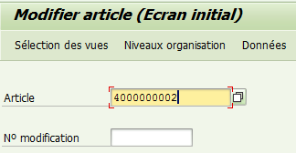
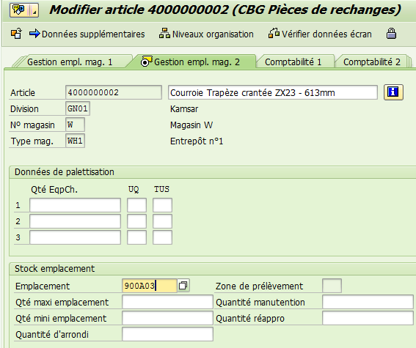
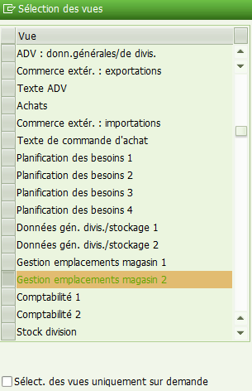
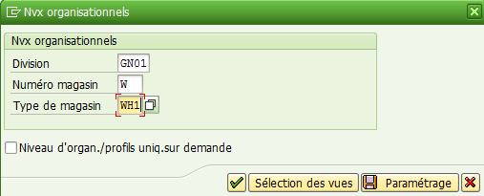
Mode opératoire MM02 – Modifier une vue logistique d’une fiche article
1
Indiquer l’article
Appuyer sur Entrer
Sélectionner la vue à modifier « Gestion des emplacement 2 »
Cliquer sur Suite
Indiquer les niveaux organisationnels : Division, Magasin, Type de magasin
Appuyer sur Suite
Modifier l’emplacement WM
Sauvegarder
2
1
3
4
5
7
6
7
3
8
5

Slide 21
Exercice dirigé
La présentation détaillée du pas à pas est retrouvée dans le guide utilisateur
Modifier une vue logistique de la fiche article
Notes:
Notes pédagogiques :

Slide 22
Description du processus métier Gestion des nomenclatures
Les nomenclatures sont créées pour les articles galéniques ou les articles de maintenance pour réparation afin d’effectuer des opérations de sous-traitance
Quand dois-je créer les nomenclatures?
Qui doit créer les nomenclatures?
Magasiniers, maintenance, autres possibles
On retrouve les articles (composants) qui vont permettre de constituer l’article final avec les quantités respectives
Que trouve-t-on dans les nomenclatures?

Slide 23
Description du processus métier
La gestion des nomenclatures s’inscrit dans le cadre de la création des données référentielles de base
Création d’une nomenclature
Modification d’une nomenclature
Commande de sous-traitance

Slide 24
Mode opératoire Présentation du mode opératoire dans SAP
Modification d’une nomenclature
CS02
Magasinier
Création d’une nomenclature
CS01
Identifier les cas d’emploi d’un article
Magasinier
CS15
Magasinier
Légende
Action
Transaction SAP
Acteurs
Lien direct

Slide 25
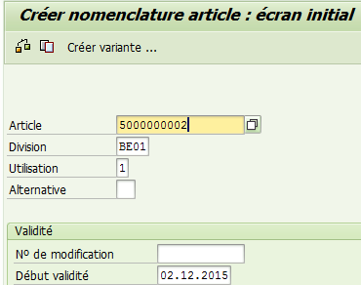
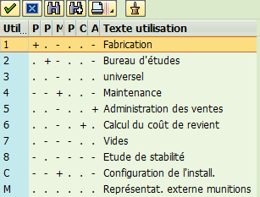
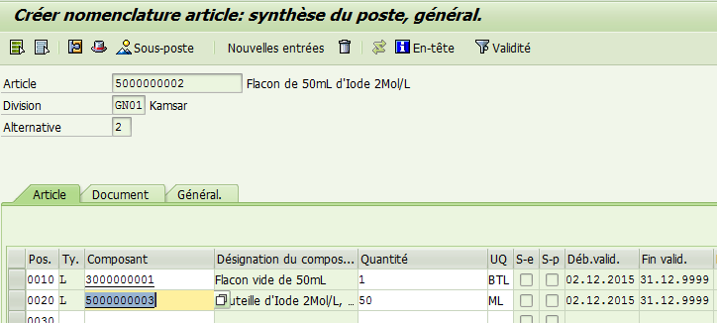
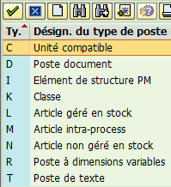
Mode opératoire CS01 – Créer une nomenclature
1
Choisir l’article de la nomenclature
Saisir la division
Saisir l’utilisation
Modifier la date de début de validité si besoin
Appuyer sur Entrer
Saisir pour chaque poste : le type de poste
Saisir pour chaque poste : le composant avec le code article
Saisir pour chaque poste : la quantité et l’unité de quantité
Sauvegarder : un message de confirmation s’affiche
2
3
1
2
4
3
5
4
6
7
8
9
6
7
8

Slide 26
Exercice dirigé
La présentation détaillée du pas à pas est retrouvée dans le guide utilisateur
Créer une nomenclature
Notes:
Notes pédagogiques :

Slide 27
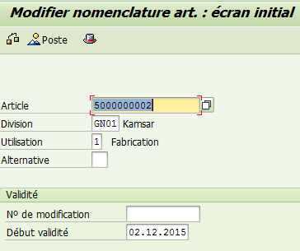
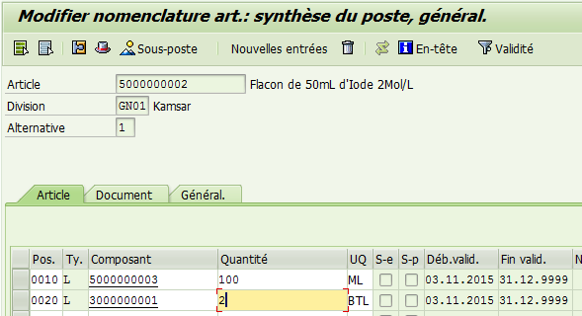
Mode opératoire CS02 – Modifier une nomenclature
1
1
Choisir l’article de la nomenclature
Saisir la division
Saisir l’utilisation
Appuyer sur Entrer
Modifier les quantités
Sauvegarder
2
3
2
3
4
5
6
5

Slide 28
Exercice dirigé
La présentation détaillée du pas à pas est retrouvée dans le guide utilisateur
Modifier une nomenclature
Notes:
Notes pédagogiques :

Slide 29
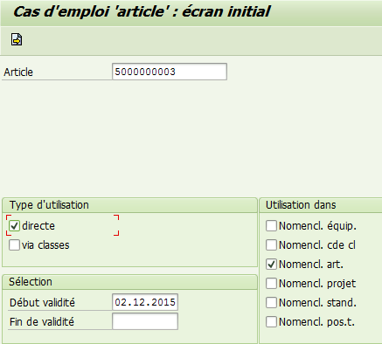
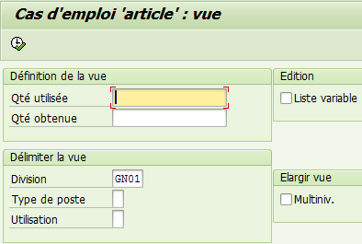
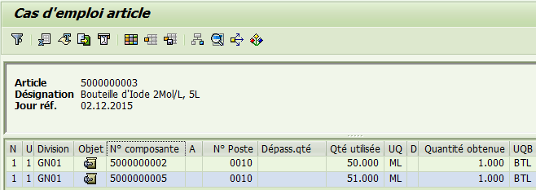
Mode opératoire CS15 – Identifier les cas d’emplois d’un article
4
1
Choisir l’article censé être un composant d’une nomenclature
Cocher la case « Type d’utilisation – directe »
Vérifier que la case « Nomenclature article » est cochée
Cliquer sur « Ecran suivant »
Saisir une division
Exécuter
La liste des nomenclatures pour lesquelles l’article choisis est un composant apparaît avec les quantités requises
1
6
2
3
2
5
4
3
5
6
7
7

Slide 30
Exercice dirigé
La présentation détaillée du pas à pas est retrouvée dans le guide utilisateur
Afficher les cas d’emplois d’un article
Notes:
Notes pédagogiques :

Slide 31
Objectifs de la formation
Description du processus métier
Description des objets SAP & Mode opératoire
Synthèse

Slide 32
Synthèse
Le processus de création et de gestion des 4 vues logistiques des fiches articles permet de gérer les articles en stock, dans MM et dans WM si besoin
La création et modification des nomenclatures permet de créer des kits / assemblage et d’effectuer le processus de sous-traitance

Slide 33

Des questions ?

